Slide 1
Водоросли Мхи Папоротники для слушателей подготовительного отделения по дисциплине «Биология» составитель Н.В. Цурикова, ассистент кафедры доузовской подготовки и профориентации

Slide 2
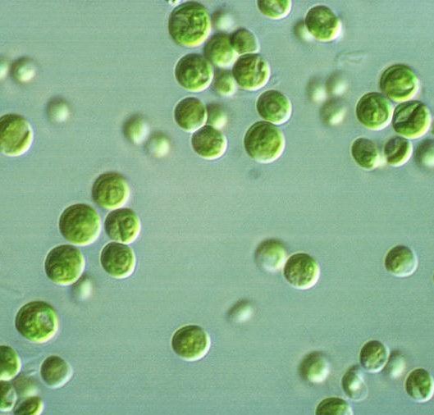
Chlorella

Slide 3
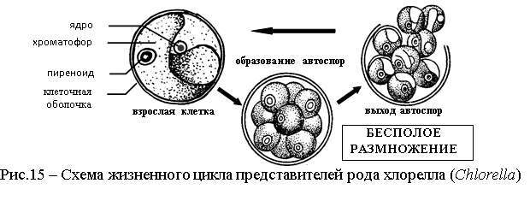
Жизненный цикл Chlorella

Slide 4
Дочерние ценобии Volvox aureus внутри материнского

Slide 5
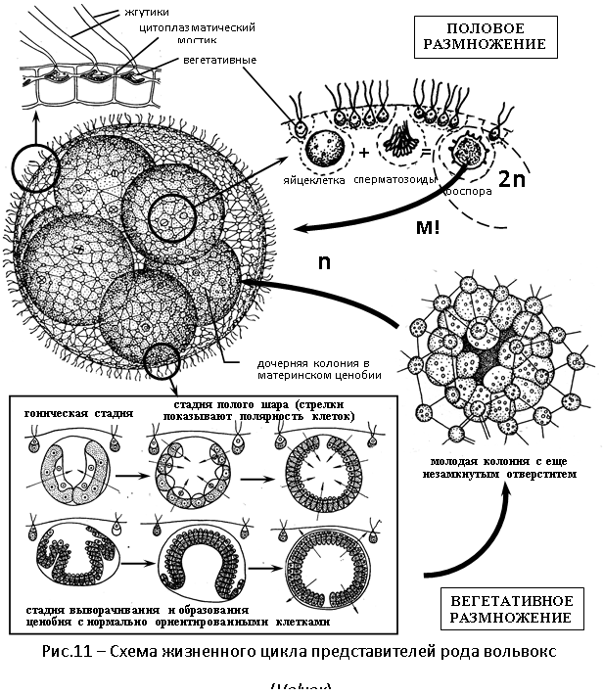

Slide 6
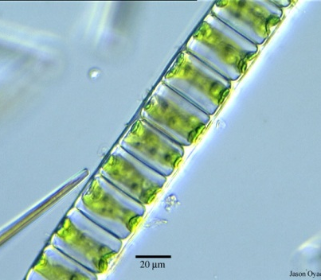
Ulothrix zonata

Slide 7
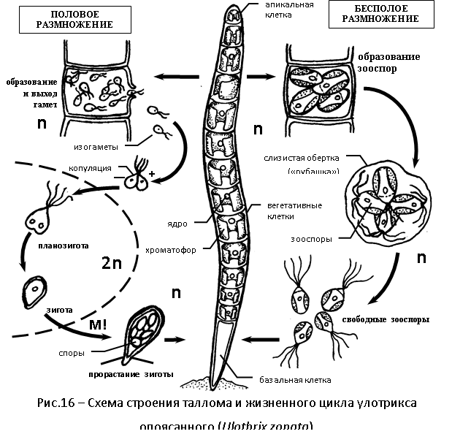
Жизненный цикл Ulothrix

Slide 8
Spirogyra

Slide 9
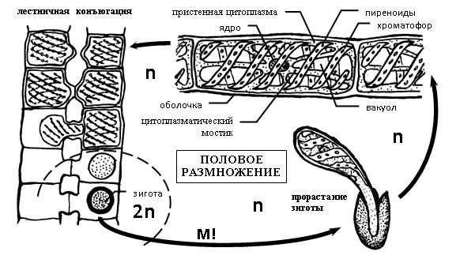
Жизненный цикл

Slide 10
Коньюгация

Slide 11
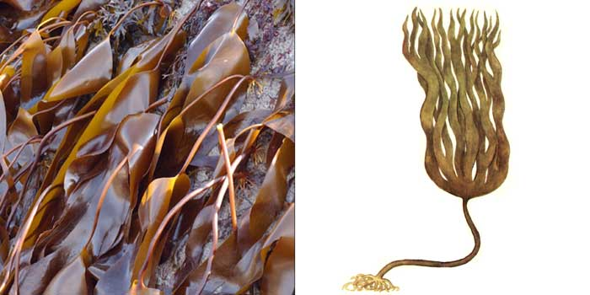
Laminaria

Slide 12
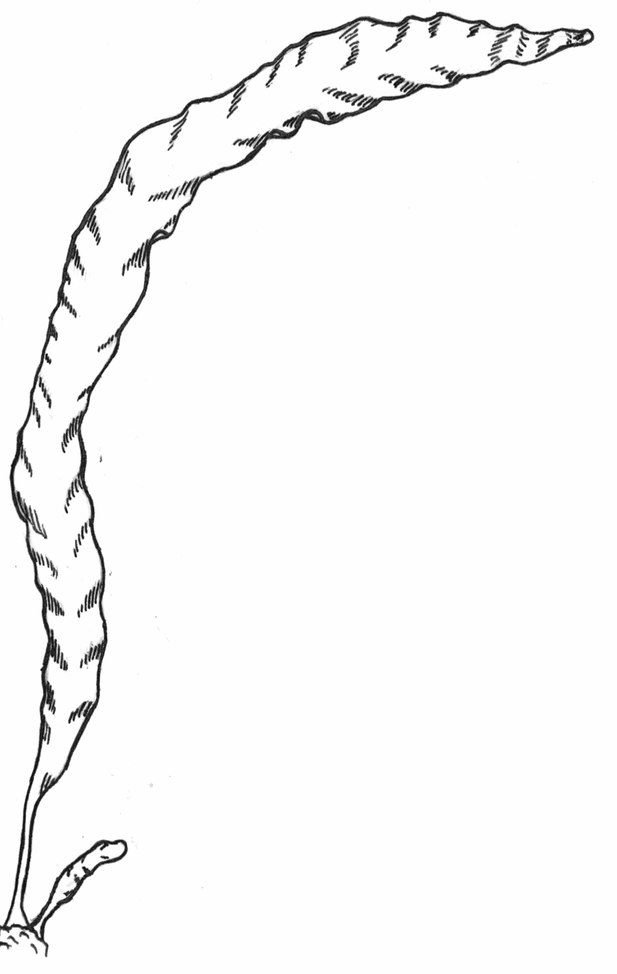
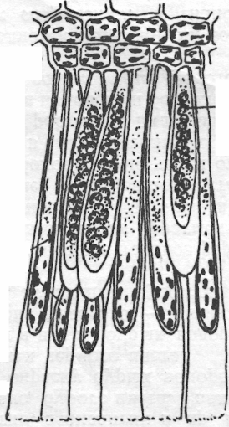
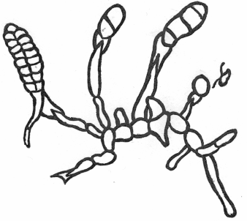
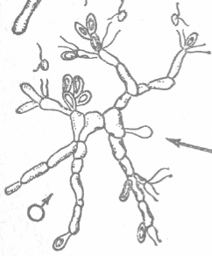
Схема жизненного цикла представителей рода ламинария (Laminaria)
спорофит
2n
зооспорангий
М!
парафизы
молодой спорофит
ослизненная оболочка парафиз
2n
БЕСПОЛОЕ РАЗМНОЖЕНИЕ
сперматозоид
яйцеклетка
оогоний
женский гаметофит
антеридий
ПОЛОВОЕ РАЗМНОЖЕНИЕ
n
2n
мужской гаметофит
n
зооспоры

Slide 13
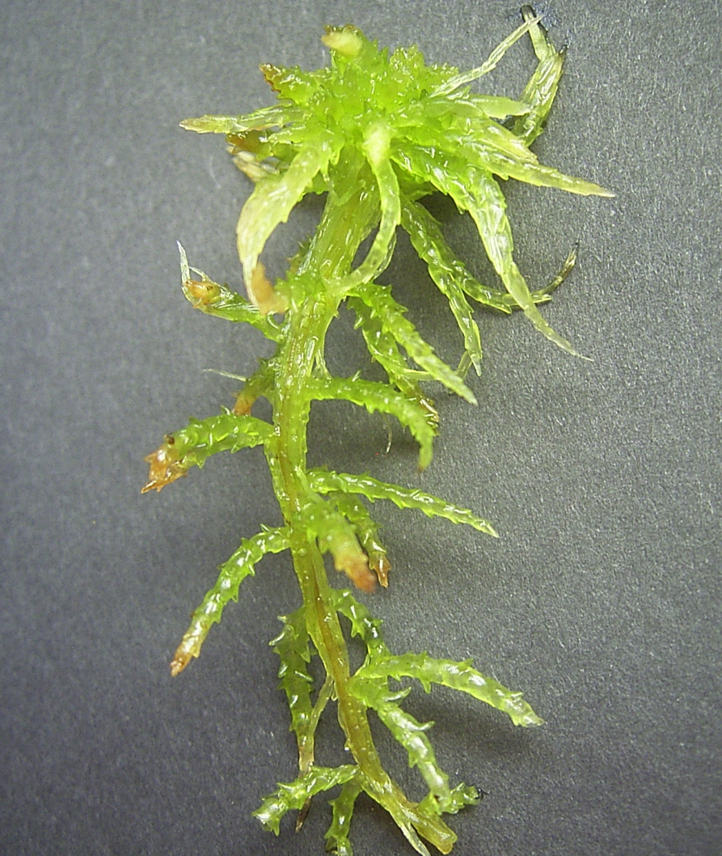
Sphagnum

Slide 14
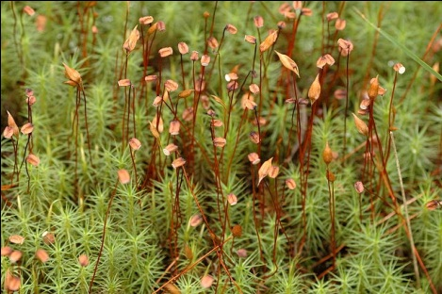
Polytrichum commune

Slide 16
Кукушкин лен:
А – цикл развития мха;
Б – коробочка:
1 – с колпачком,
2 – без колпачка,
3 – в разрезе
(а –крышечка,
б – урночка,
в – спорангий,
г – апофиза,
д – ножка);
В – поперечный разрез листа с ассимиляторами;
Г – поперечный разрез стебля

Slide 17
Dryopteris filix-mas

Slide 18
Сорусы Dryopteris

